Slide 1
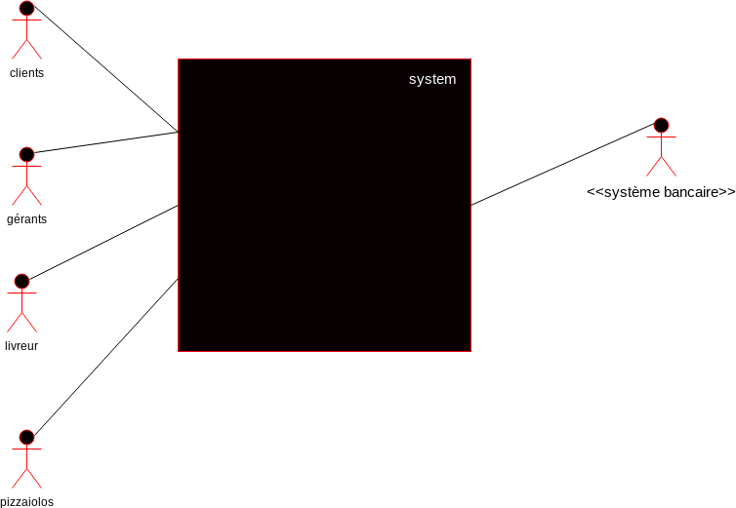
Analyse des besoins clients pour son groupe de pizzerias

Slide 2
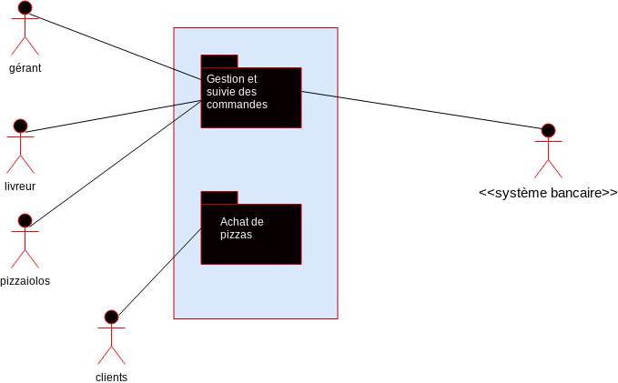
Les packages de fonctionnalités

Slide 3
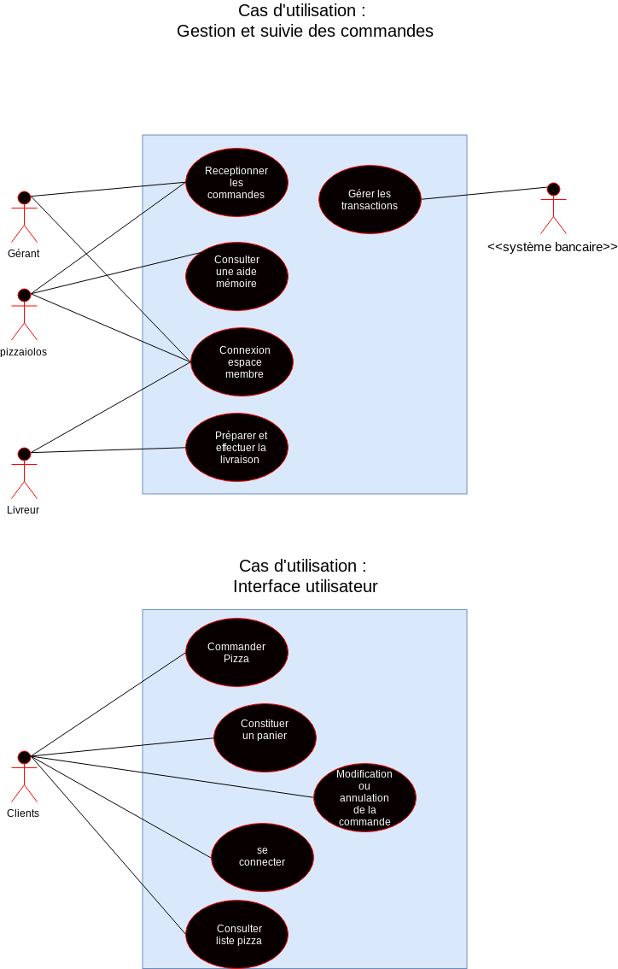
Diagramme de cas d’utilisation

Slide 4
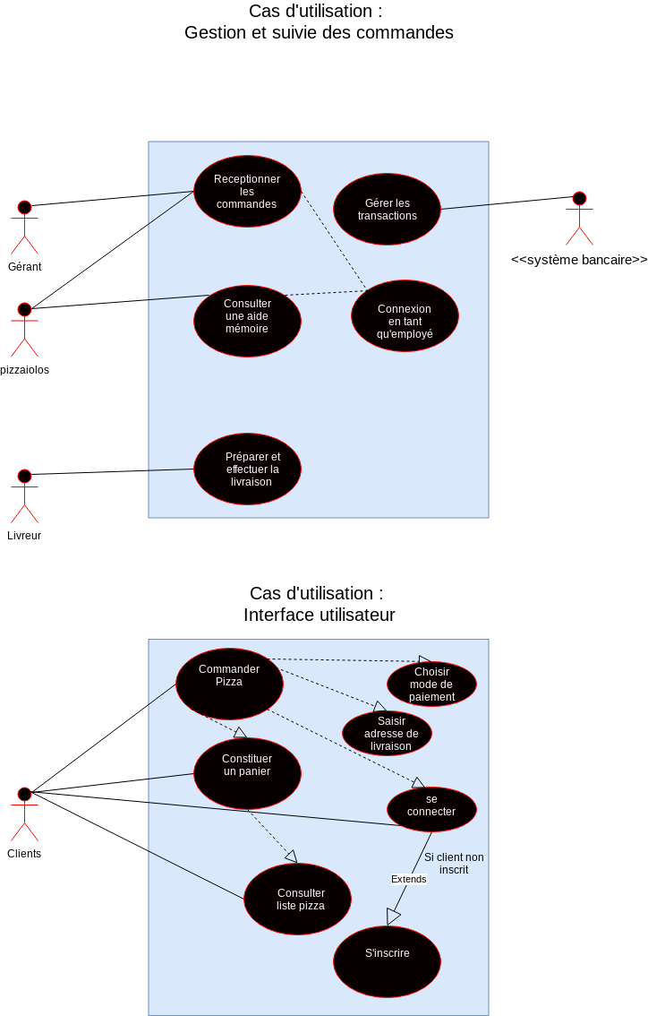
Diagramme de cas d’utilisation :
Utilisation interne

Slide 5
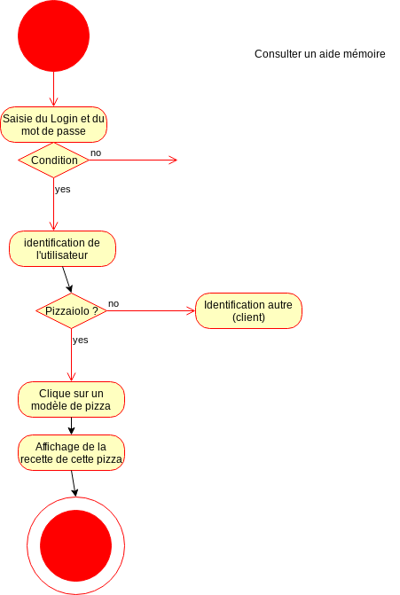
Diagramme de cas d’activités :
Consultation d’un aide mémoire

Slide 6
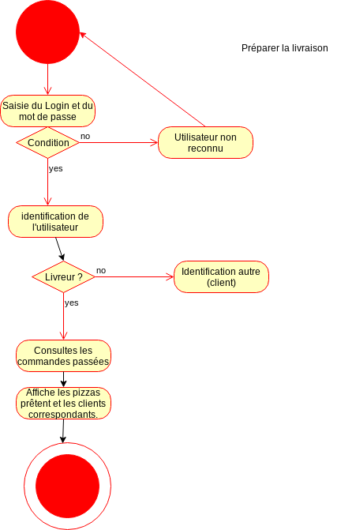
Diagramme de cas d’activités :
Préparer la livraison

Slide 7
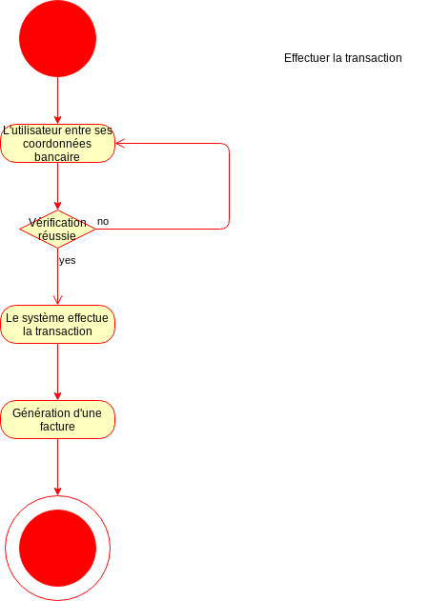
Diagramme de cas d’activités :
Effectuer la transaction

Slide 8
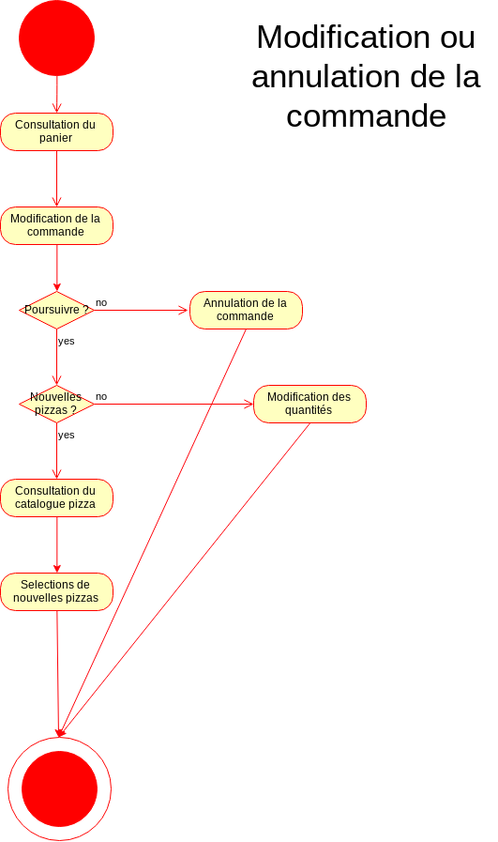
Diagramme de cas d’activités :
Modifier ou annuler la commande

